Slide 1
软件工程课程实践成果汇报
项目名称：基于空地协同的伤情态势感知分析系统
团队成员：杨逸哲 张超群 陈宇森 厉秋实
日期：2024/6/28

Slide 2
汇报内容
软件创意及需求
开发技术与工具
软件设计与建模
代码编写与测试
软件质量与保证
系统部署与运行
开源社区的使用
实践收获与感受

Slide 3

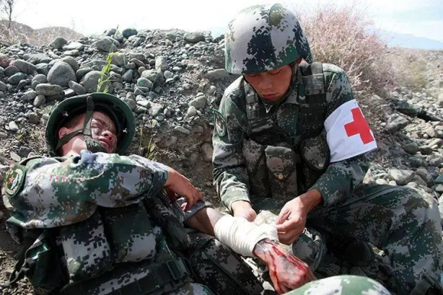
软件需求与创意
战场环境
复杂 动态 隐蔽
如何快速发现伤员、确定伤员伤情、得到全局伤情态势？
传统的基于人工报告的伤情感知方式
及时性
安全性
效率
低

Slide 4
软件需求与创意
现实问题
  本软件项目的背景、欲解决的现实问题、实际意义和价值
核心功能
  软件系统的主体功能
需求创意
  软件需求的创意体现在何处

Slide 5
需求模型与文档
软件需求模型
  描述软件系统的需求模型，包括用例模型、顺序图、分析类图
软件的非功能需求
  描述软件系统的非功能需求
软件需求文档
  介绍项目所产生的软件需求文档，包括“软件需求构思与创意文档”、“软件需求规格说明书”

Slide 6
软件开发技术与工具
开发技术
  介绍本软件项目开发用到哪些软件开发技术，如OO分析和设计技术、UML技术、Android APP开发技术、语音识别技术、机器人软件编程技术等
编程语言
  介绍软件项目用到哪些编程语言，如C\Java\Python等
软件工具
  介绍用到哪些开发工具，如建模工具ArgoUML、代码质量分析工具SonarQube、单元测试工具Junit等

Slide 7
软件设计与建模
体系结构设计及其模型
  描述体系结构设计的包图、构件图、部署图等
用户界面设计及其模型
  软件界面原型，界面设计类图等
用例设计及其模型
  用例详细设计，用例设计的顺序图、设计类图等
类设计及其模型
  描述类属性、方法和类间关系设计的类图、活动图、对象状态图
数据设计及其模型
  描述数据设计的类图、数据操作的活动图

Slide 8
代码编写
代码组织结构
  用一张图展示代码组织结构
程序代码量
  包括重用开源代码量和独立编写代码量
开源代码利用情况
  利用了xx开源软件实现了**功能
  如何利用这些开源代码，如采用了其整个框架，还是调用其API，或者对其源码进行了什么方面的修改

Slide 9
软件测试
开展了哪些测试
  对xx模块开展了单元测试
  对xx系统开展了确认测试
测试用例和测试结果
  设计了哪些测试用例
软件测试过程
  如何开展测试的，展示测试代码
测试演示
  演示如何进行测试及其结果

Slide 10
软件质量与保证
采取了哪些质量保证手段
  如软件测试、自动工具分析、审查等
程序代码风格
  张贴一部分代码以展示其风格
程序代码质量
  用SonarQube分析代码质量并展示其分析结果

Slide 11
系统部署与运行
运行和部署环境
  画一张部署图，详细介绍软件系统的部署环境
  各个计算节点的具体要求，各个构件的部署情况
演示软件系统的运行情况
  运行目标软件系统，操作和演示软件系统，或者播放实际运行的演示效果视频

Slide 12
开源社区的使用
介绍在开发过程中加入到哪些开源社区，如软件开发知识分享社区、软件项目托管社区等
  如CSDN、OSChina、Stack Overflow等
介绍如何基于开源社区来促进软件项目开发，解决软件开发问题等

Slide 13
项目组成员贡献比例
序号 | 成员姓名 | 完成的工作 | 贡献系数(0.5-1.5)

Slide 14
实践收获与感受
遇到的困难和问题
实践的心得和体会
实践的收获和成就

